Slide 1
Igreja
Evangélica de Confissão
Luterana no
Brasil
IECLB
PROJETO
APUÍ - AM

Slide 2
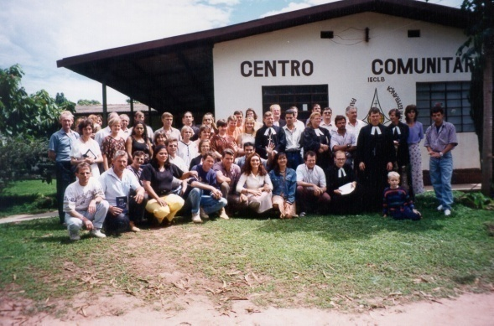
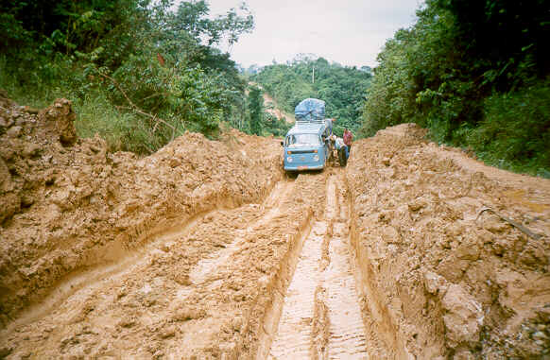
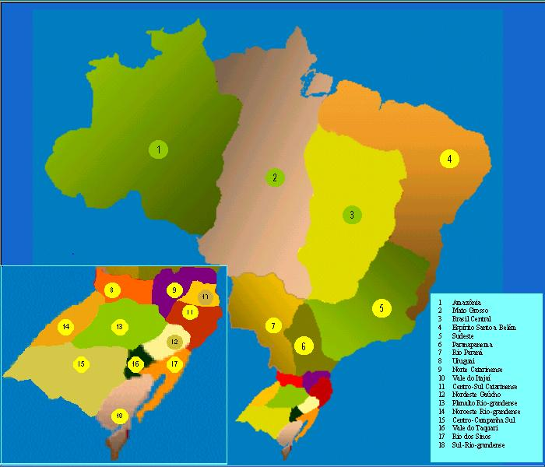

IECLB
18 Sínodos
Com realidades e áreas geográficas bastante distintas

Slide 3
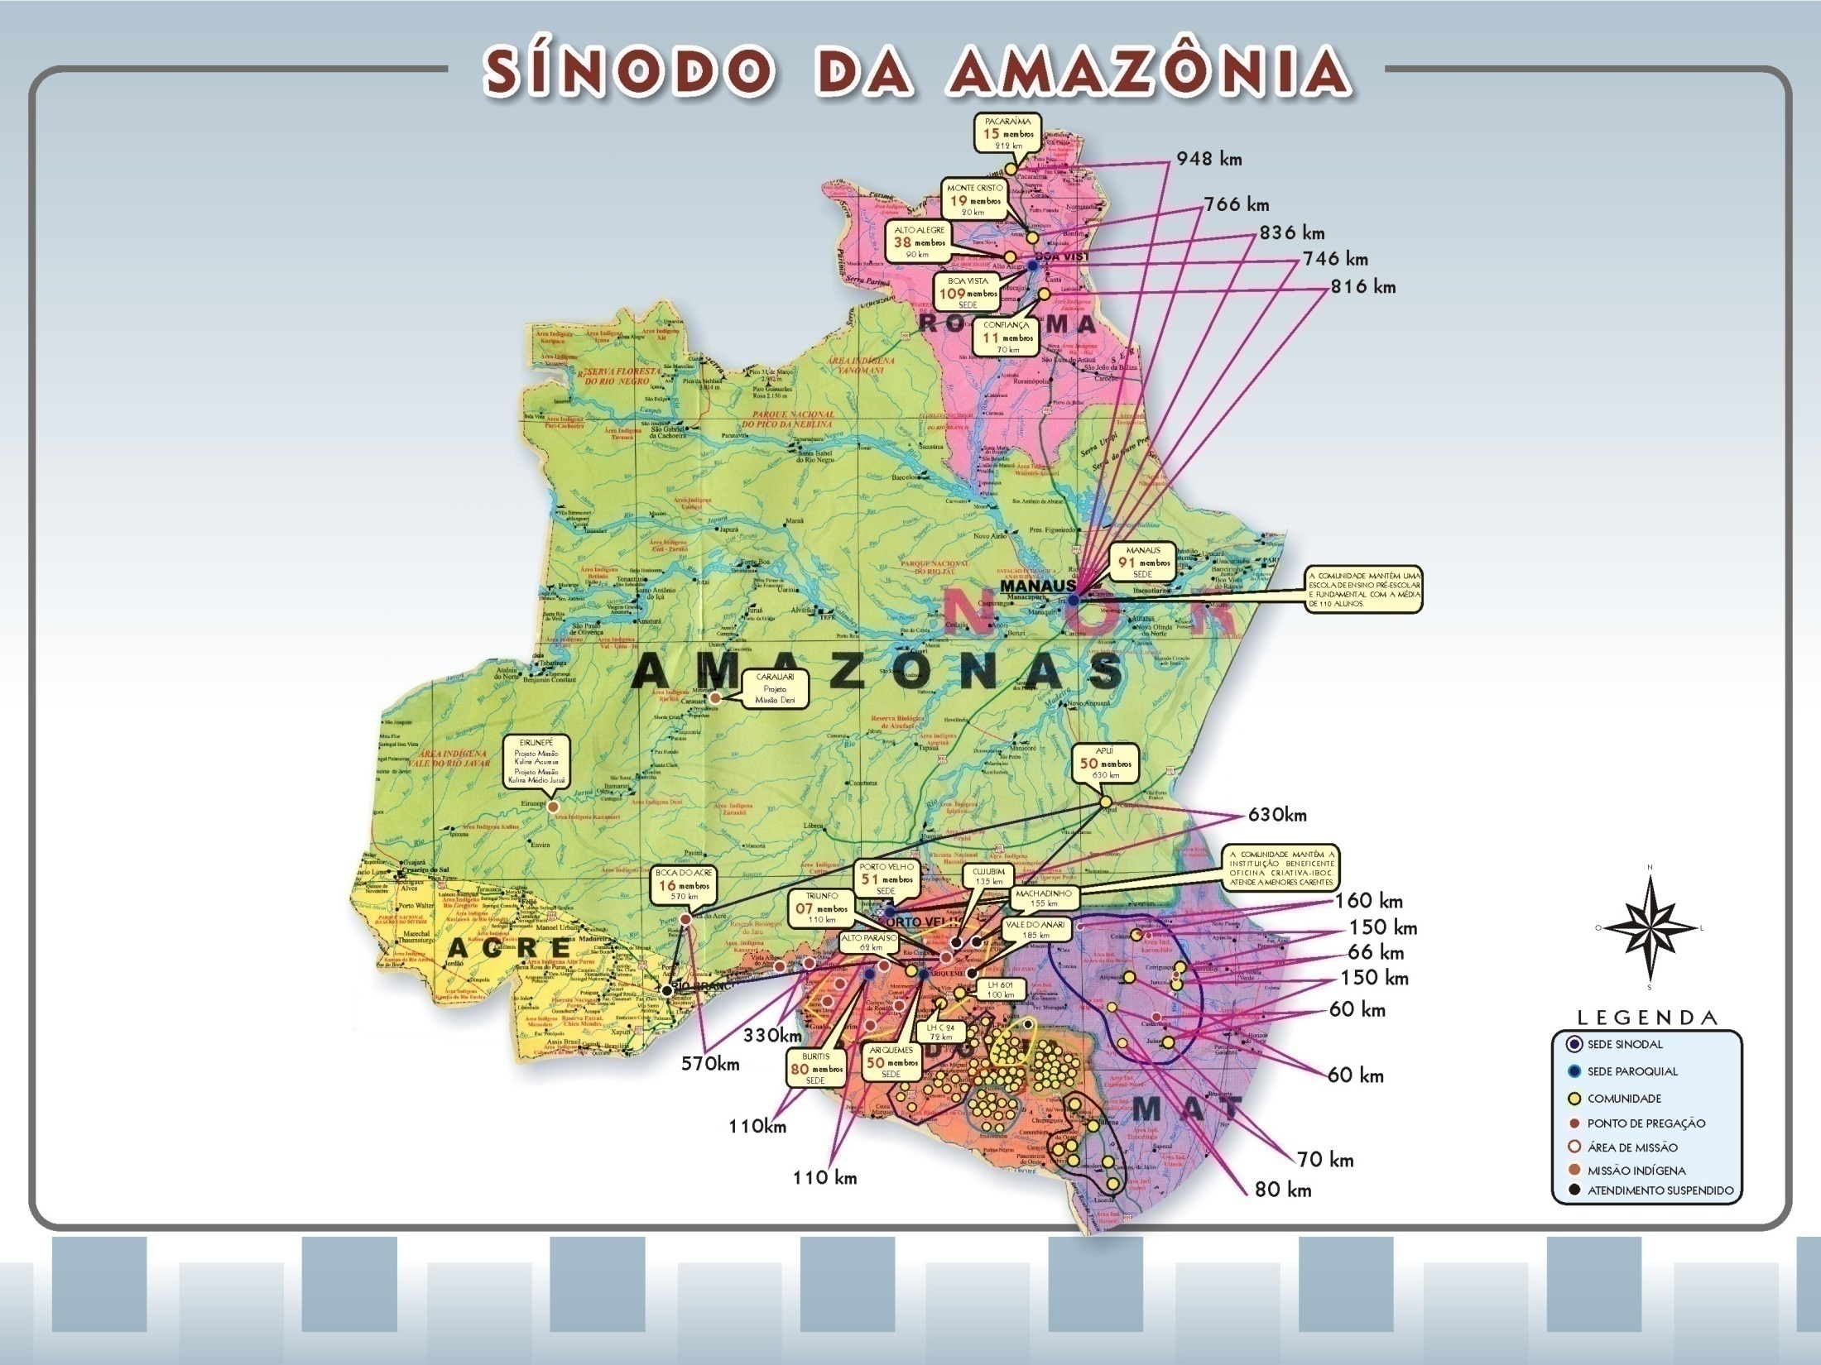
APUÍ

Slide 4

APUÍ - AM

Slide 5
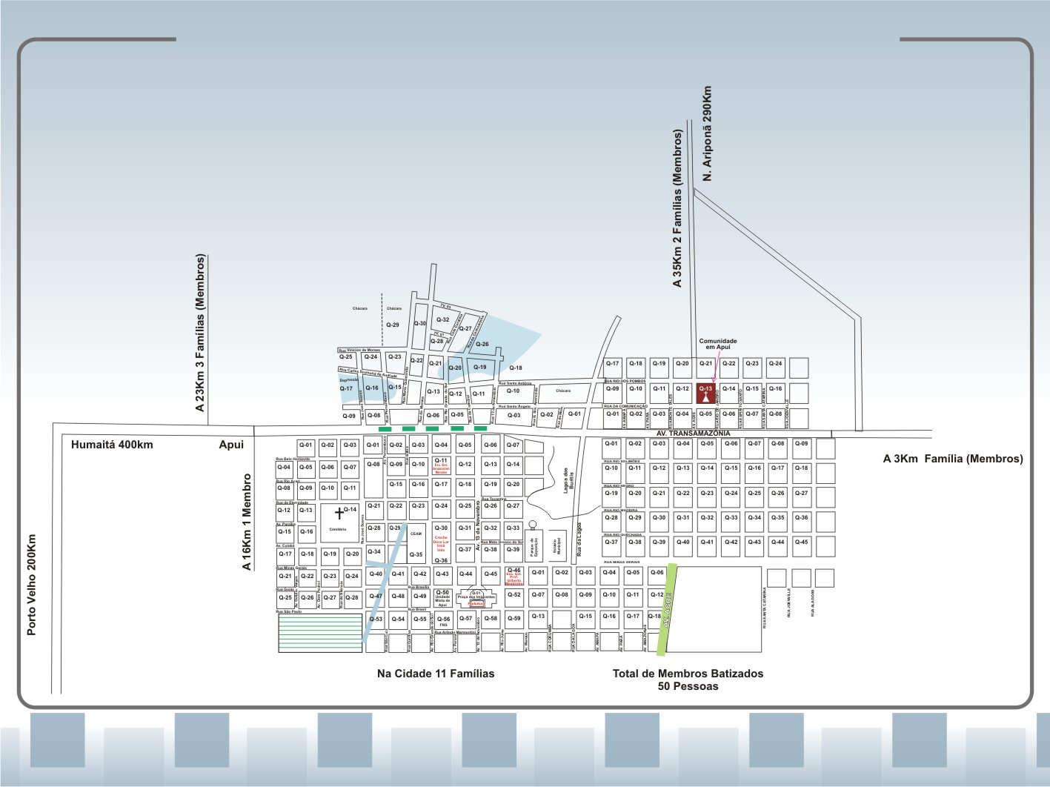
Comunidade Evangélica De Confissão
Luterana Em Apuí - MAPA
COMUNIDADE

Slide 6
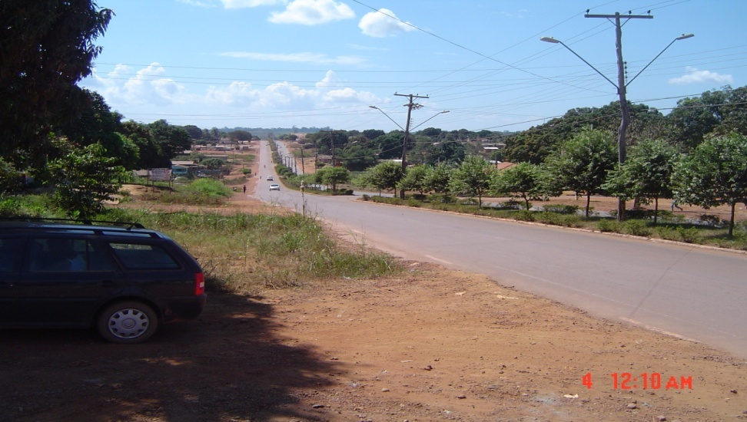
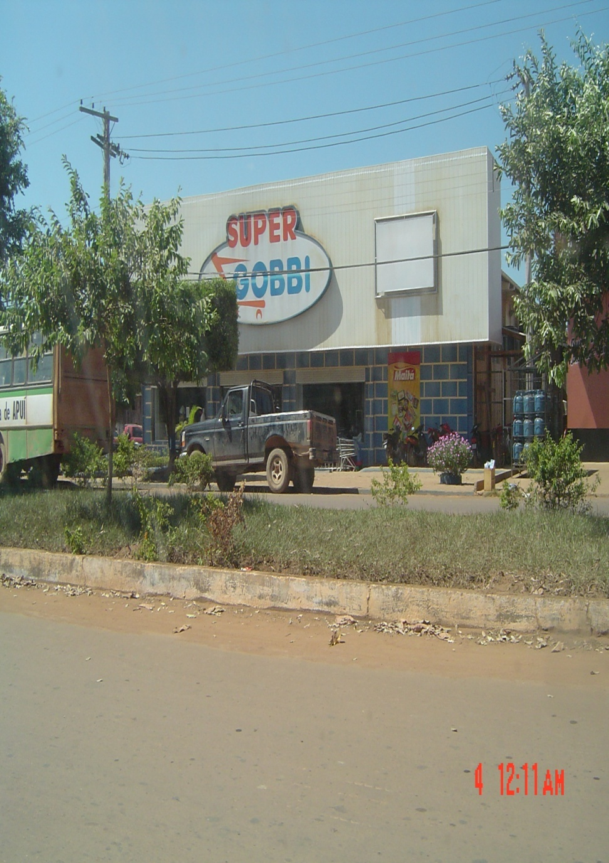
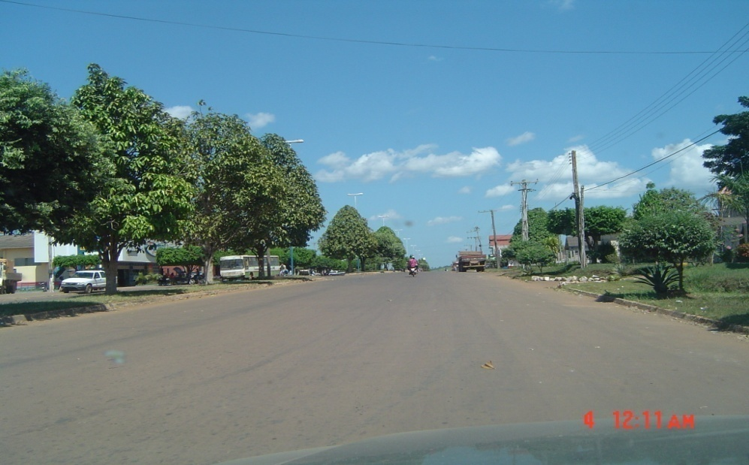
A CIDADE DE APUÍ
SUPERMERCADO
AVENIDAS

Slide 7
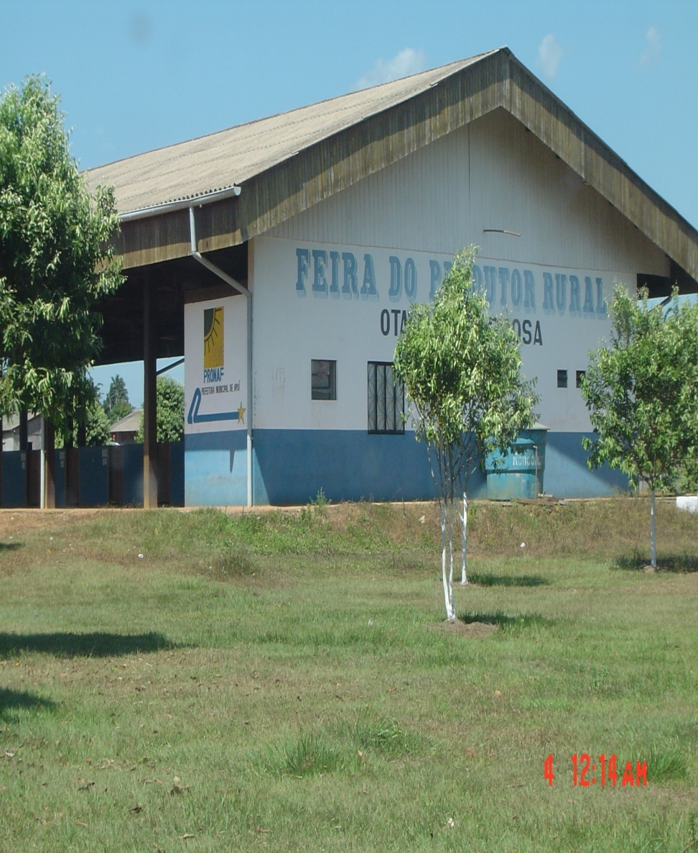
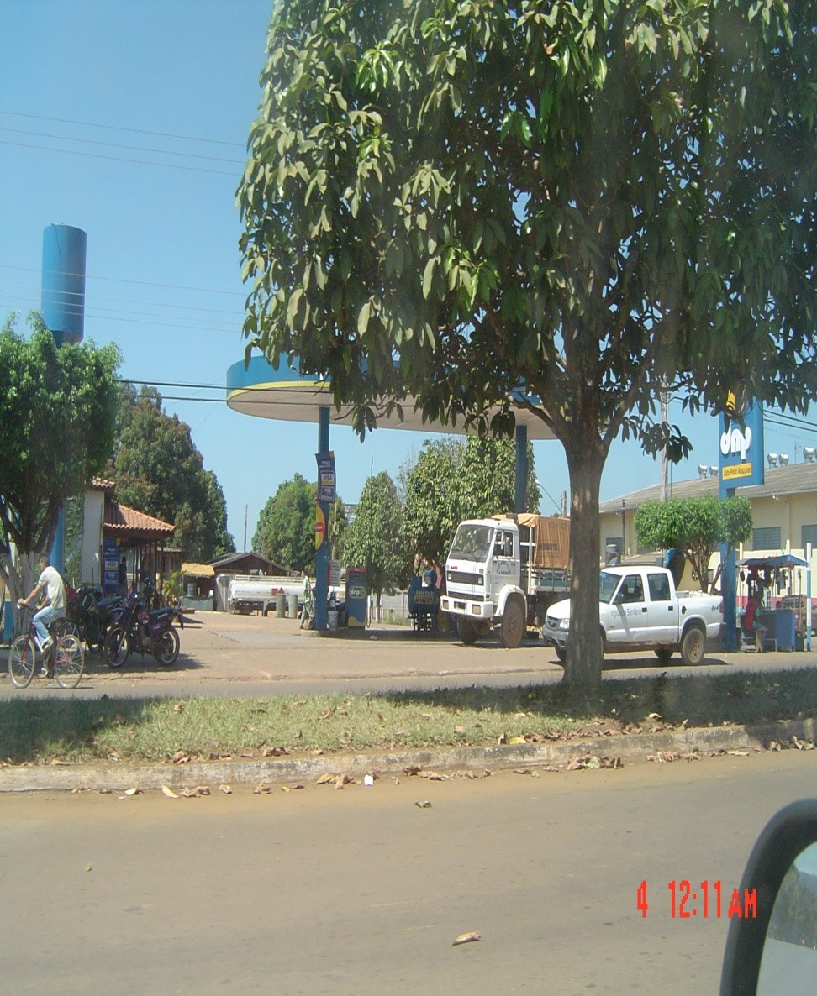
ESPAÇOS PÚBLICOS
FEIRA DO PRODUTOR
POSTO DE COMBUSTIVEL

Slide 8
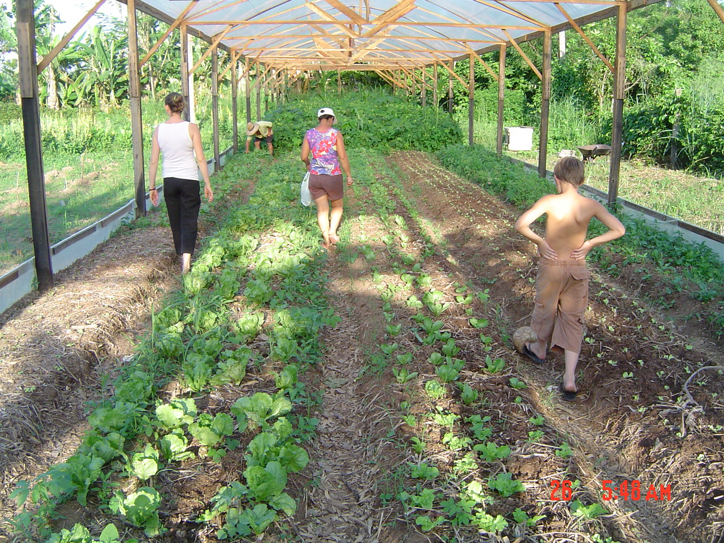
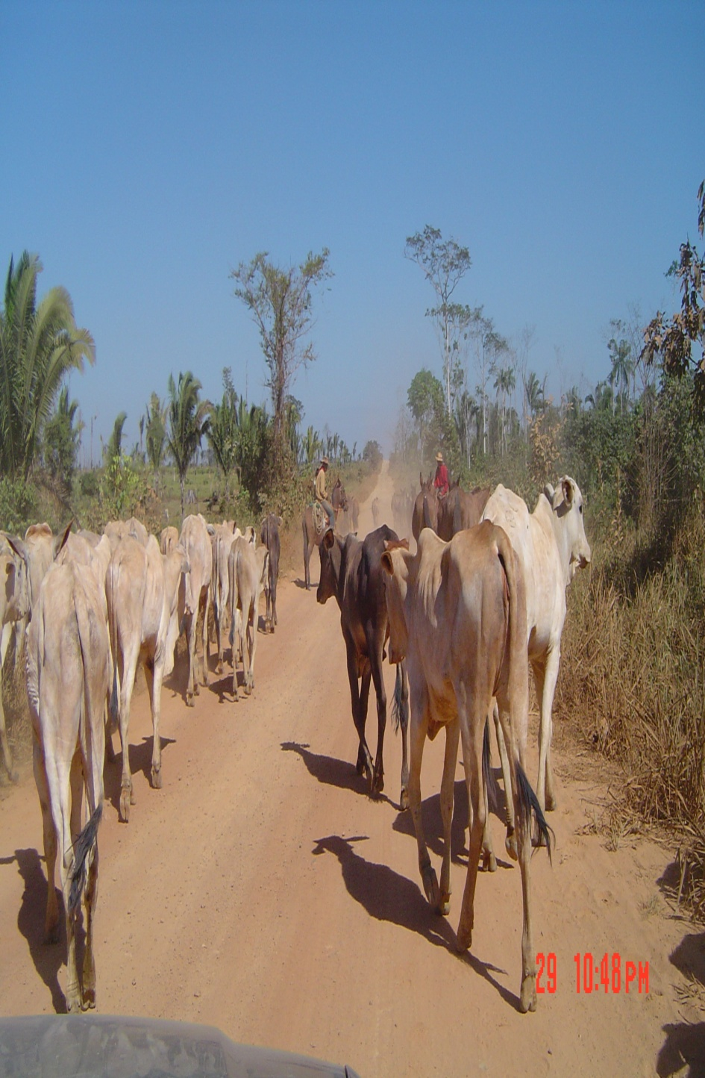
FONTES ECONÔMICAS

Slide 9
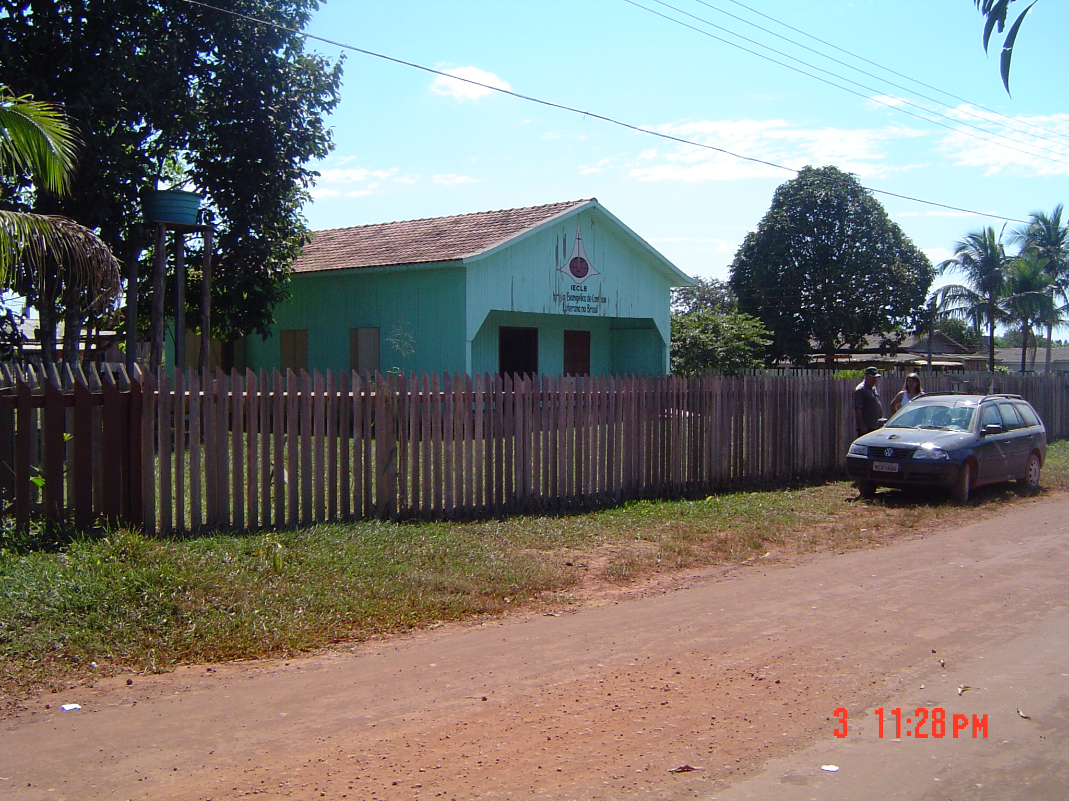
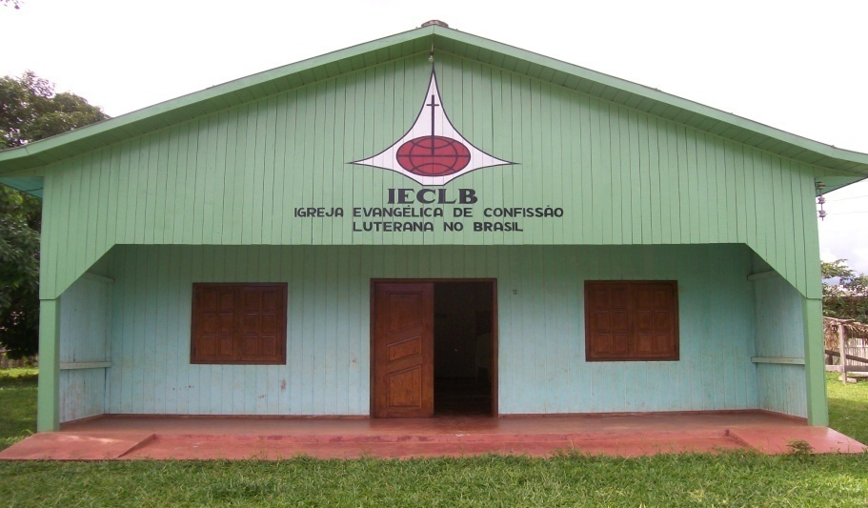
O TEMPLO DA COMUNIDADE

Slide 10
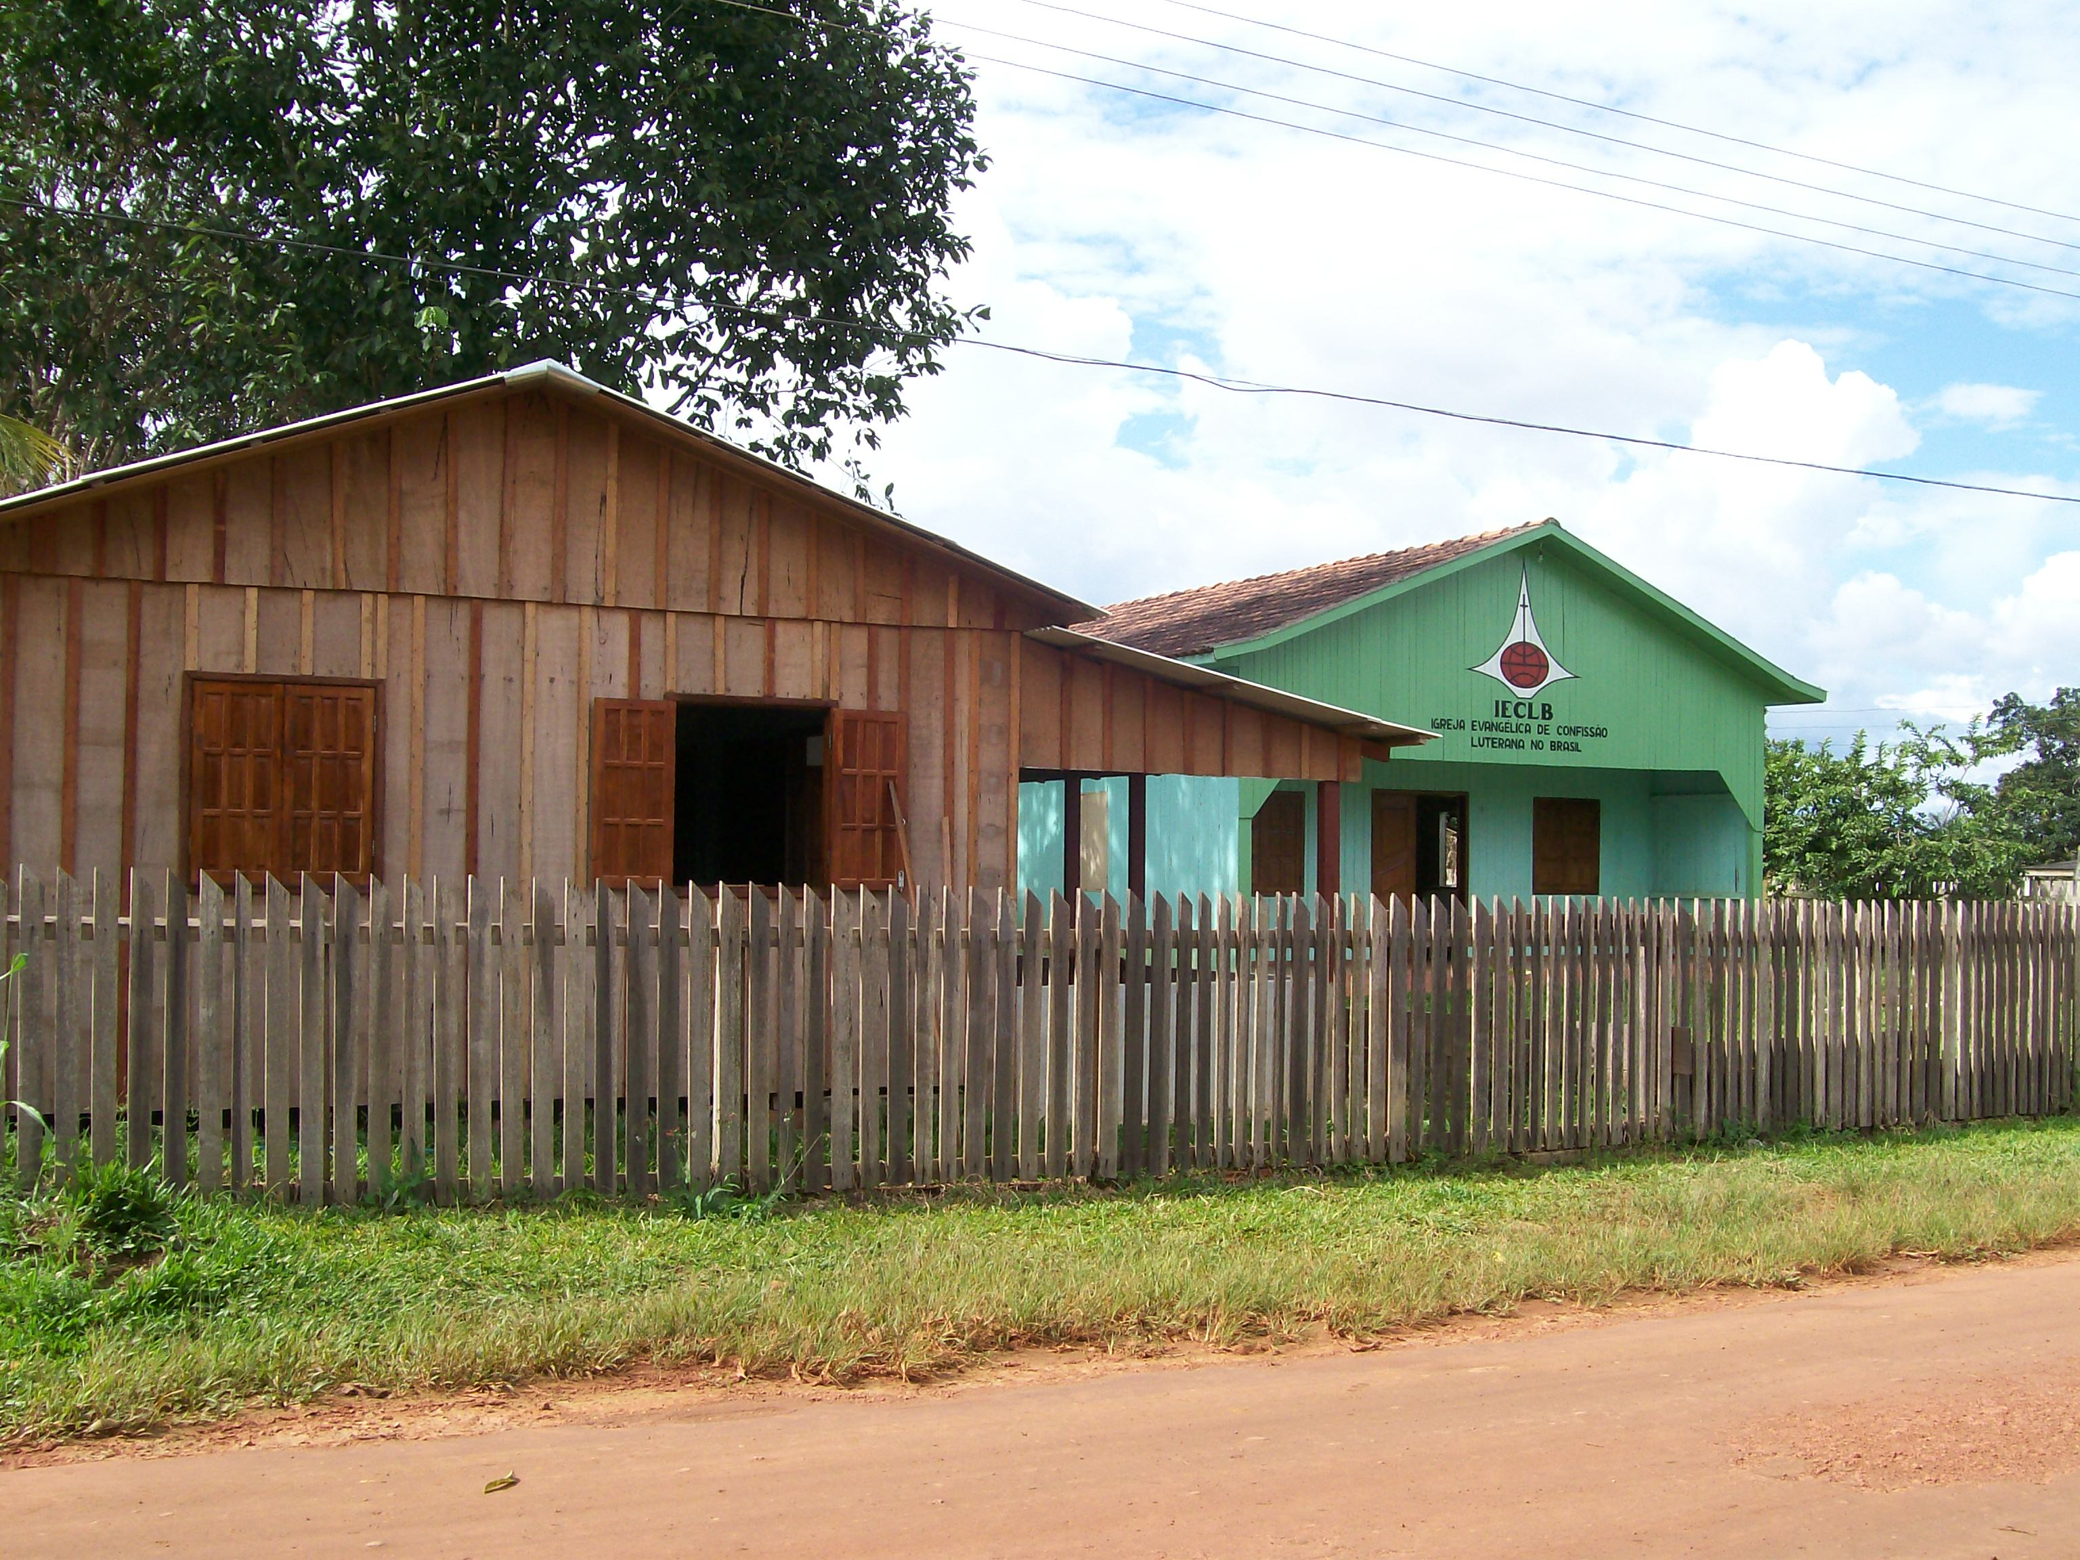
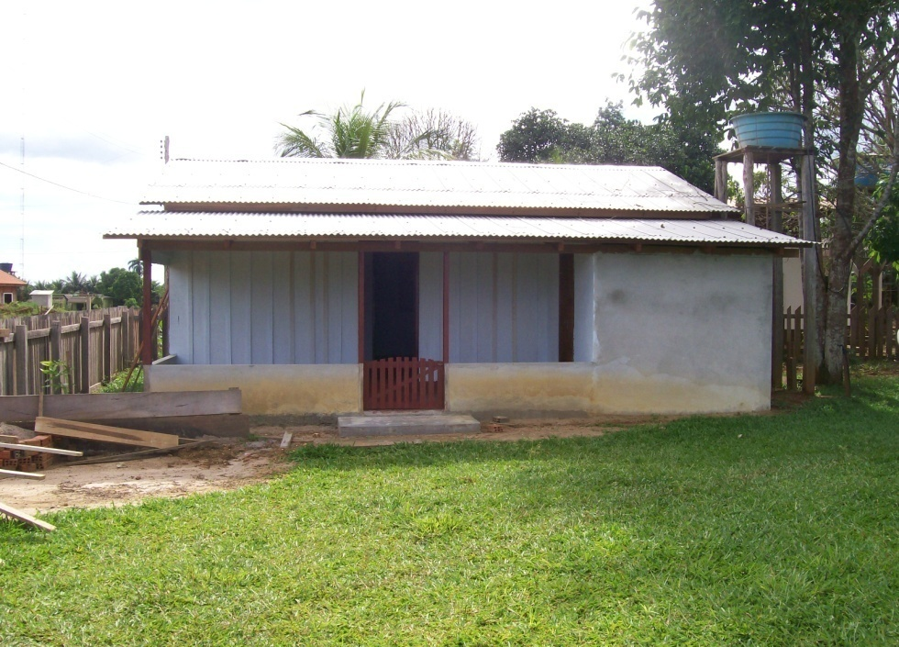
CASA PASTORAL

Slide 11
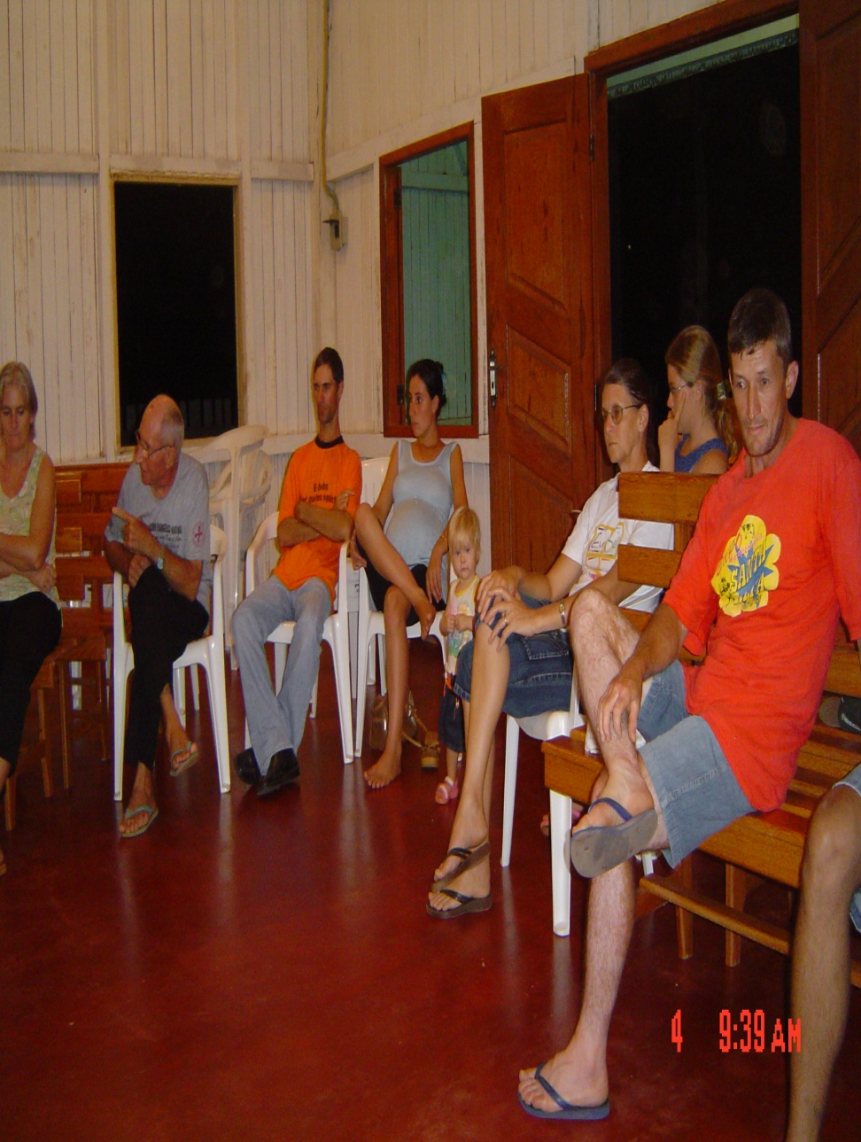
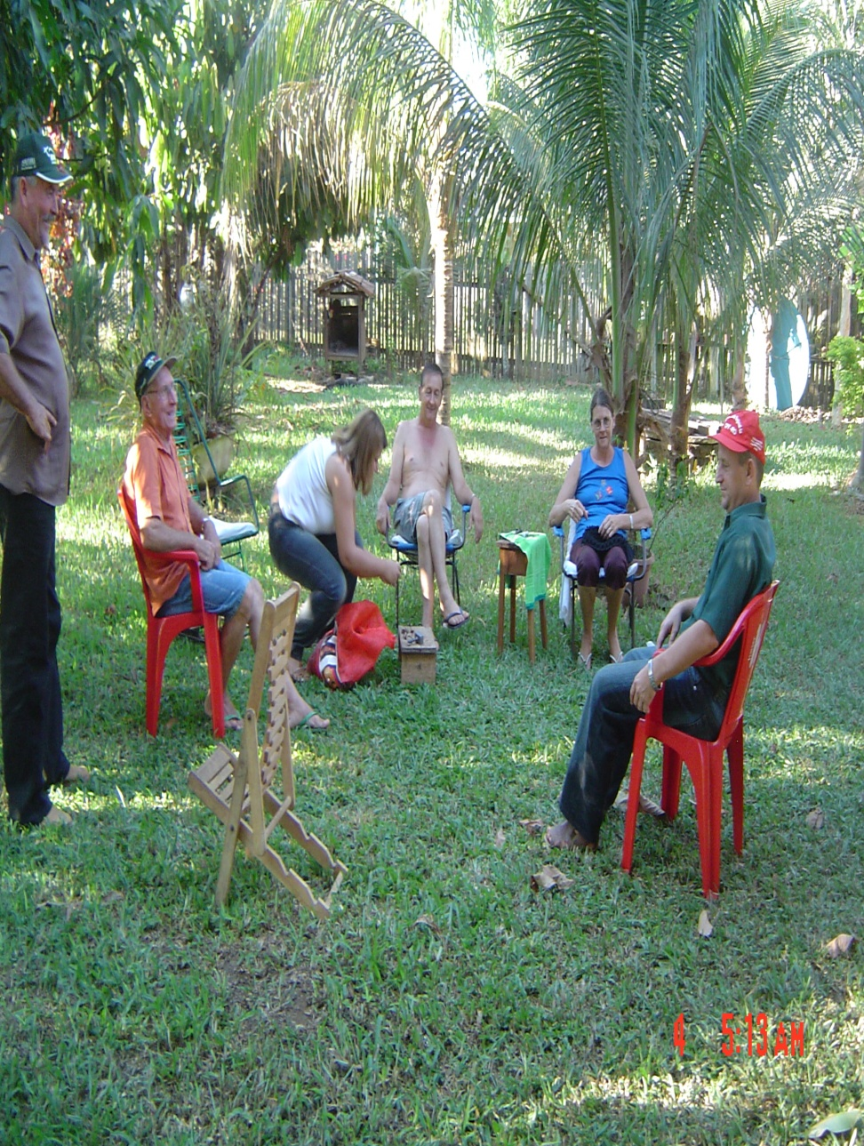
O POVO DA COMUNIDADE
ASSEMBLÉIA COMUNITÁRIA
ENCONTRO AO FIM DO DIA PARA COMER CASTANHA

Slide 12
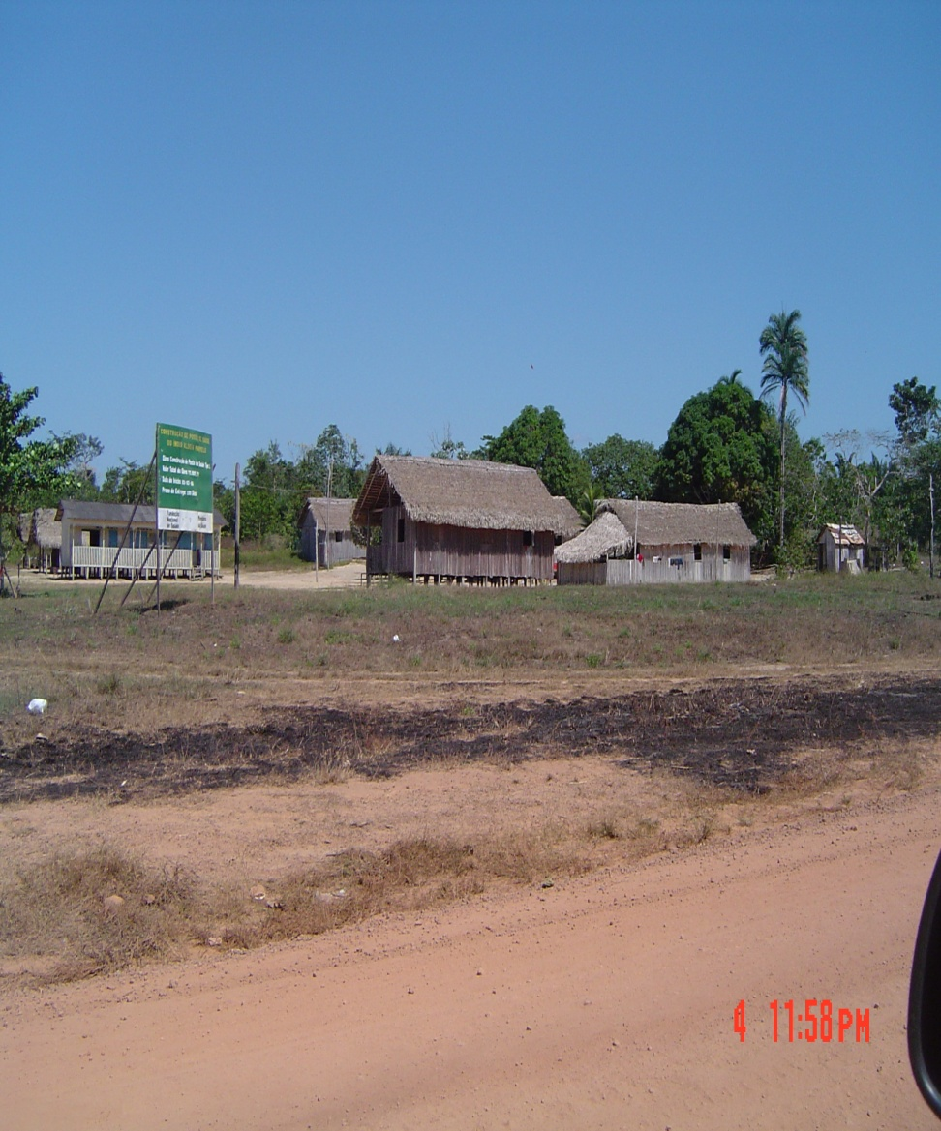
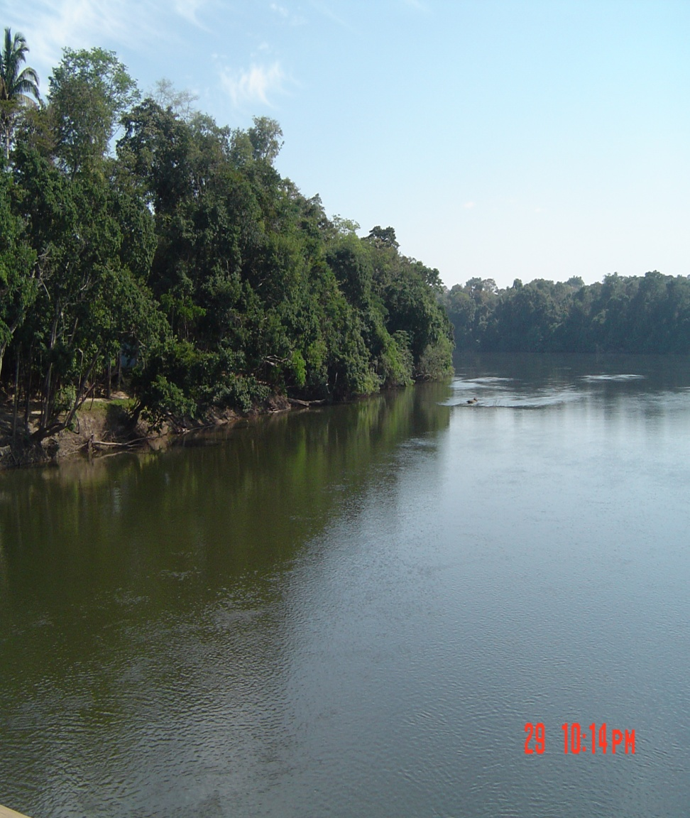
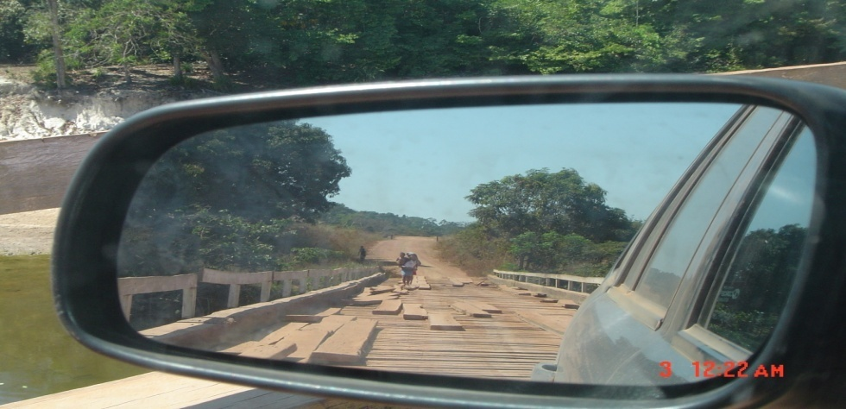
A NATURZA É BELISSÍMA
COMUNIDADE INDÍGENA
MARMELO
FLORESTA AMAZÔNICA E RIOS

Slide 13
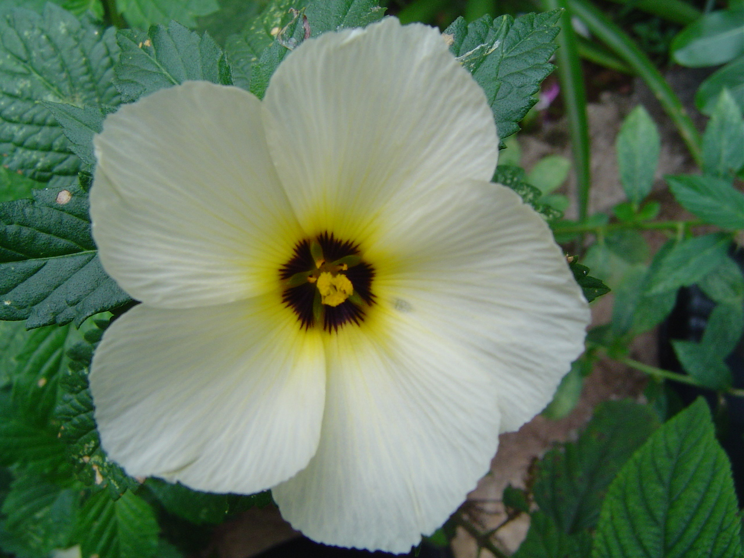
UM POUCO DO PROJETO MISSIONÁRIO EM APUÍ.
OBRIGADO!
FOTOS E MONTAGEM: Pastor Sinodal Mauri Magedanz

